Slide 1
Quản lý sinh viên và giảng viên trong dịch Covid-19
Nhóm 24

Slide 2
Bài báo cáo
Giới thiệu chương trình
Các cơ sở dữ liệu
01
02
Các chức năng
Tổng kết
03
04

Slide 3
01
Khái quát chương trình

Slide 4
Khái quát chương trình
Chương trình quản lý sinh viên và giảng viên trong mùa Covid nhằm nắm chắc và theo dõi tình hình sức khoẻ và tiêm phòng của sinh viên và giảng viên trong giai đoạn covid đang lan tràn trên cả nước.
Chương trình quản lý giúp bạn quản lý danh sách sinh viên và giảng viên cho biết thông tin, thêm hoặc xóa về sinh viên và giảng viên một cách dễ dàng hơn.

Slide 5
02
Các cơ sở dữ liệu

Slide 6
Các cơ sở dữ liệu
Tính chất hướng đối tượng ( class, kế thừa, tính đa hình...).
Cấu trúc dữ liệu sắp xếp (Bubble Sort).
Đồ họa, giao diện chương trình.

Slide 7
Các cơ sở dữ liệu
Các class trong bài: lớp Person, lớp Student, lớp Teacher, lớp QLStudent và QLTeacher.
Lớp Person:
Các thuộc tính gồm: địa chỉ, tên, tuổi, mũi 1, mũi 2, tên vắc xin.
Các phương thưc gồm: Nhập, xuất, phương thức lấy tên , phương thức lấy cả họ và tên.
Lớp Student và lớp Teacher:
Kế thừa từ lớp Person.
Lớp Student thêm thuộc tính study, ID và phương thức getID.
Lớp Student thêm thuộc tính teach, ID và phương thức getID.
Lớp QLStudent và QLTeacher:
Lớp quản lý có một vector Arr để quản lý sinh viên và giảng viên
Có các phương thức: Nhập, xuất, sắp xếp, tìm kiếm, xóa.

Slide 8
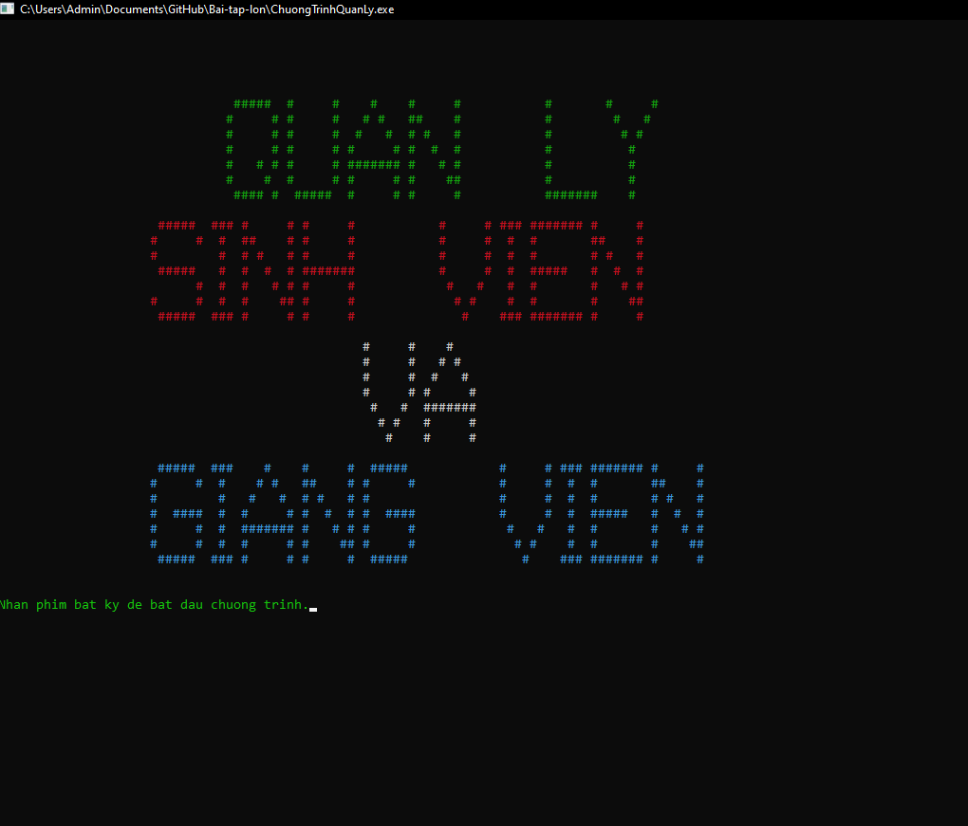
Các cơ sở dữ liệu
Đồ họa và giao diện trong chương trình:
Nhóm em viết 1 hàm TextColor() để set màu chữ và dfColor() để trả màu chữ về màu trắng.
Giao diện sử dụng chương trình ASCII Generator để thiết kế giao diện của chương trình.

Slide 9
03
Các chức năng

Slide 10
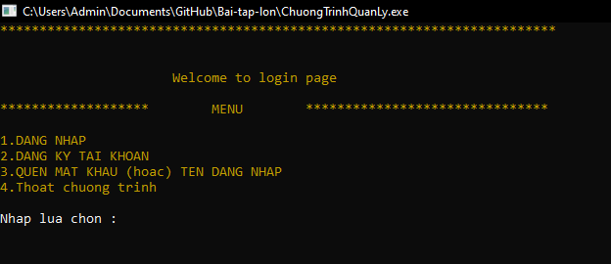
Các chức năng
Khi mở chương trình ta cần phải đăng nhập để sử dụng chương trình, phần đăng nhập có chức năng: đăng nhập, đăng ký tài khoản, quên tài khoản hoặc mật khẩu.

Slide 11
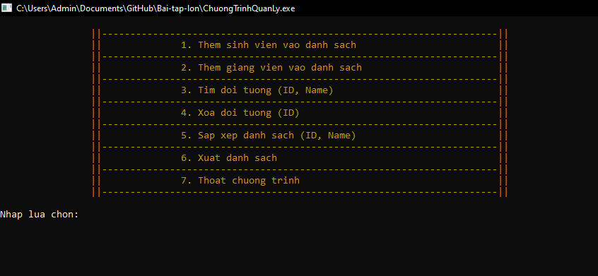
Các chức năng
Các chức năng của chương trình quản lý gồm có: Thêm danh sách, xuất danh sách, tìm kiếm (2 lựa chọn), xóa, sắp xếp (2 lựa chọn).

Slide 12
04
Tổng kết

Slide 13
Thanks!
Thành viên nhóm 24:
Nguyễn Hưng Thịnh ( 6151071105 )
Lương Văn Tánh ( 6151071096 )
Nguyễn Tấn Tài ( 6151071022 )

